Slide 1
Кружок для учащихся среднего и старшего школьного возраста «Школа дизайна»
Руководитель
Самойлова В. В.
2010 – 2011 уч. год

Slide 2
Целями занятий является развитие художественно-эстетического вкуса при оформлении интерьера, составлении композиции костюма, знакомство с работой дизайнера.
Задачи данного курса:
познакомить с основными законами композиции;
Научиться пользоваться законами цветоведения;
Привить вкус в оформлении интерьера и создании костюма;
Научить пользоваться теорией Фэн-шуй

Slide 3
Данная программа рассчитана на детей старшего и среднего школьного возраста. Программа знакомит учащихся с широким спектром работы дизайнера. Курс состоит из нескольких модулей:
1. Дизайн интерьера
2. Дизайн костюма
3. Тюнинг автомобиля
4. Фитодизайн
Разработана на три года.

Slide 4
Занятия подразумевают знакомство с основными объектами труда дизайнера: транспорт, мебель, интерьер, одежда. На занятиях мы знакомимся с основными законами композиции, с законами цветоведения; научились определять стиль в интерьере и Фэн-шуй и научились пользоваться нехитрыми правилами организации быта и своего пространства. Познакомились с определением «тюнинг автомобиля», с областью его применения. В этом учебном году на занятиях по теме «Дизайн костюма» познакомились с основными и выразительными средствами оформления костюма.

Slide 5
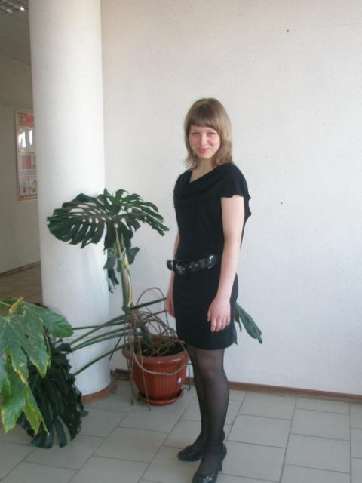
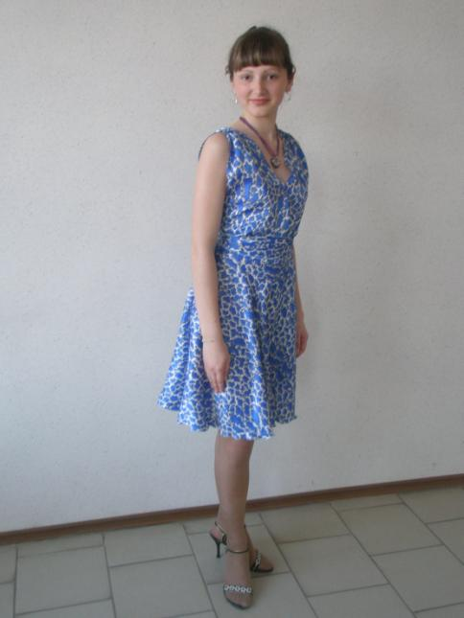

Slide 6
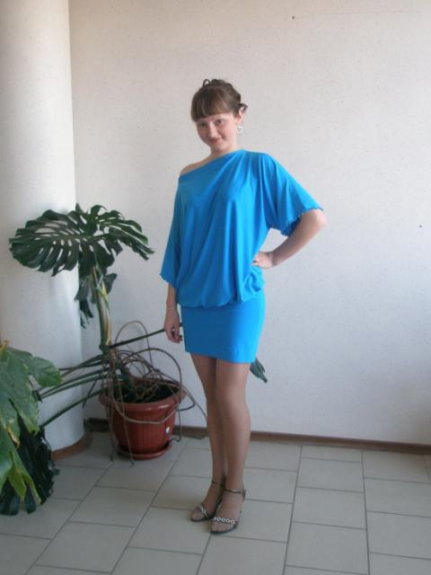
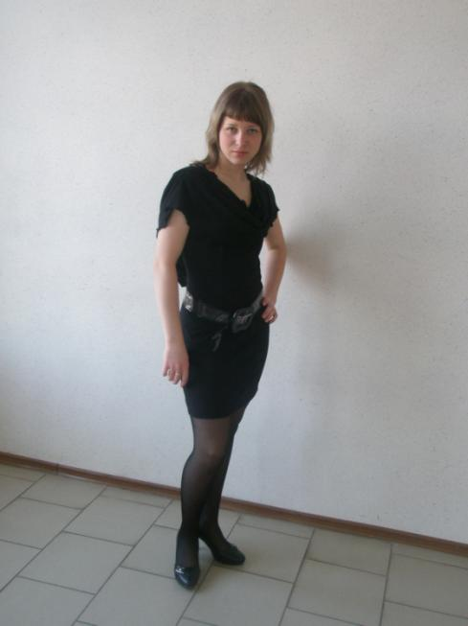

Slide 7
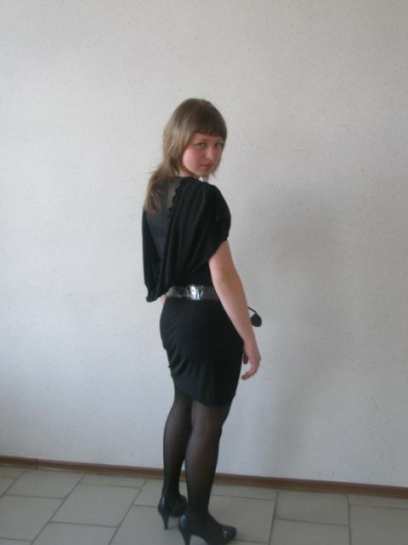
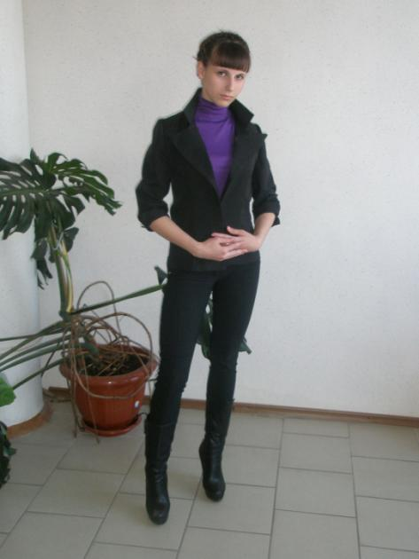

Slide 8
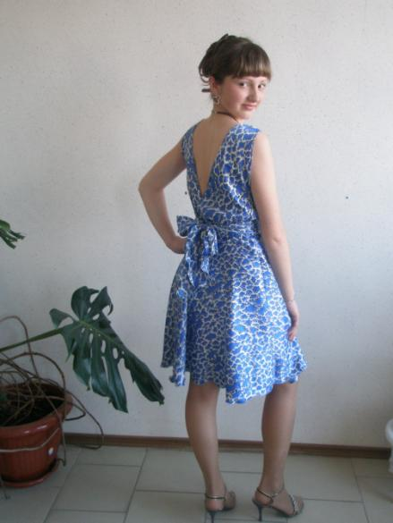
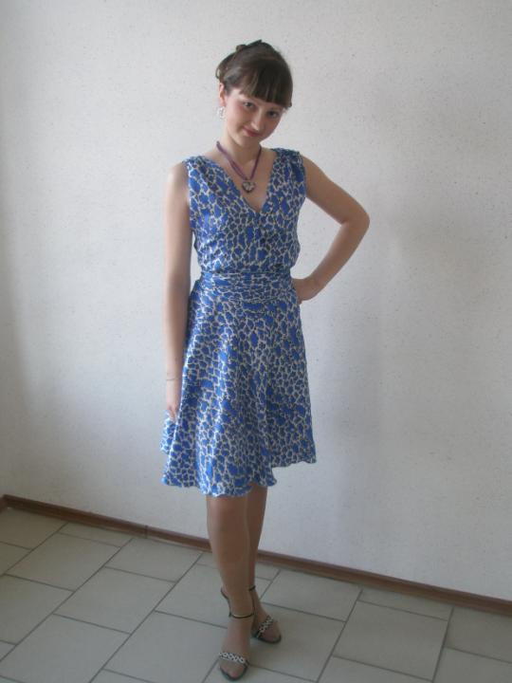

Slide 9
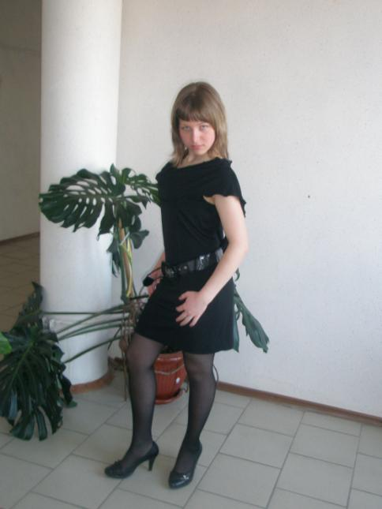
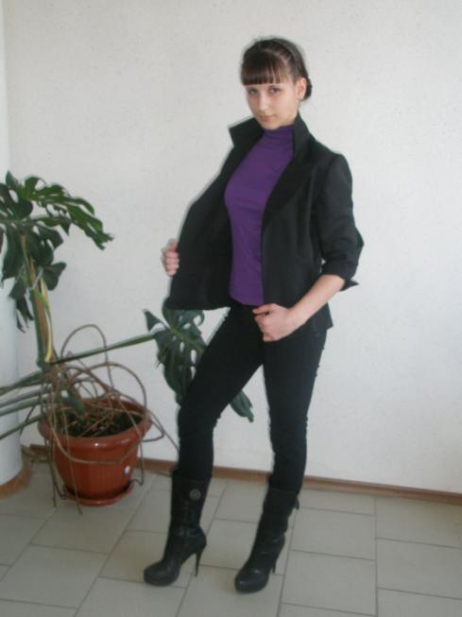

Slide 10
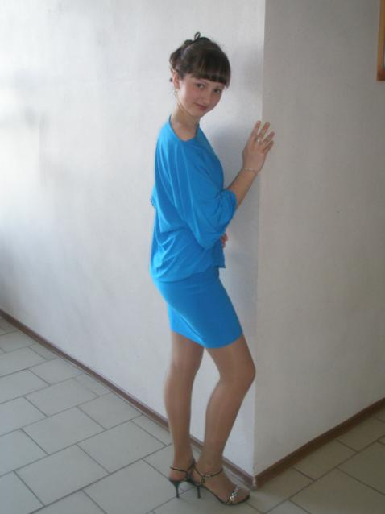
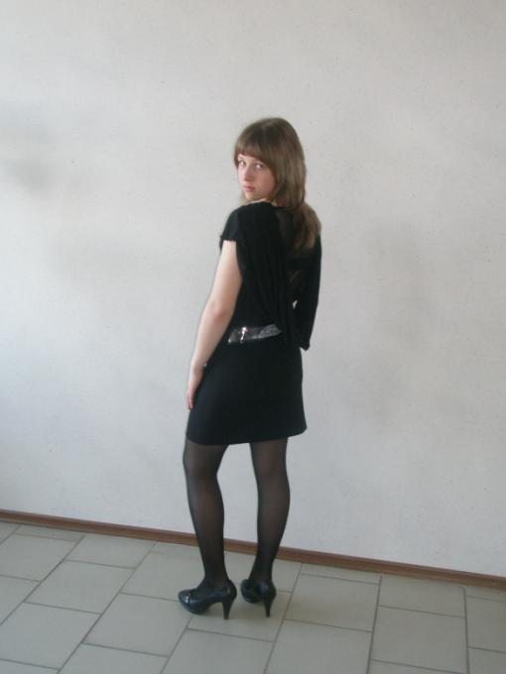

Slide 11
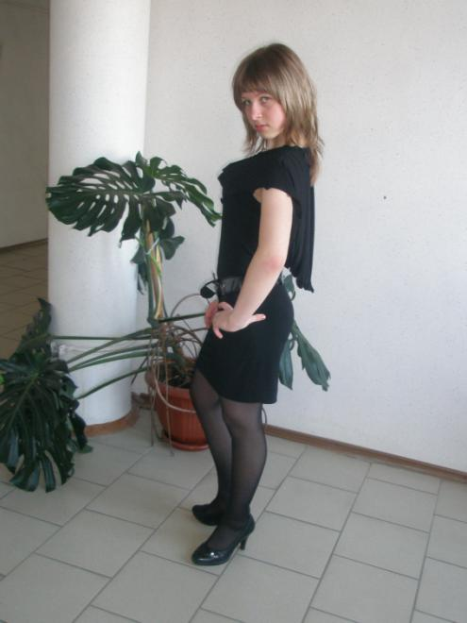
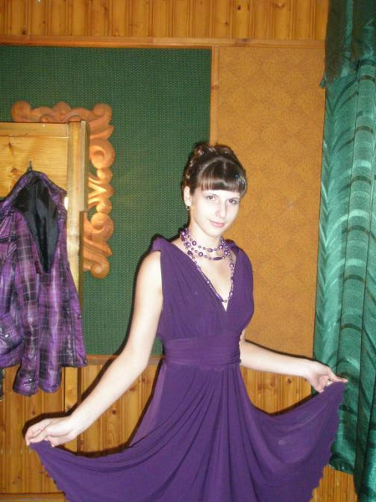

Slide 12
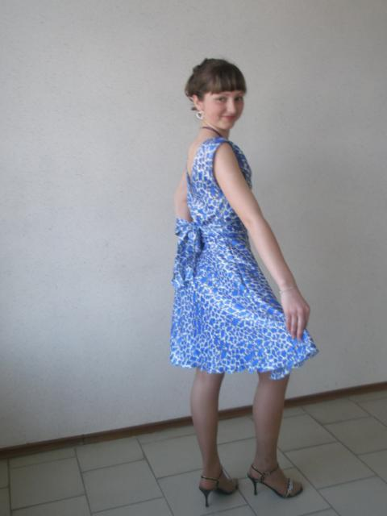
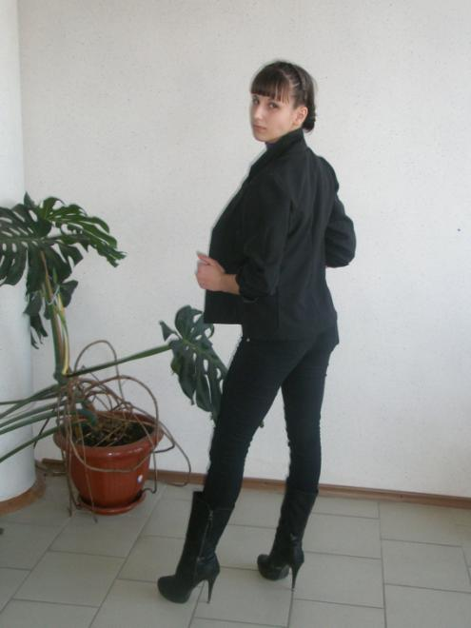

Slide 13
«Или говори речи, соответствующие твоему платью, или оденься соответственно твоим речам.» Пифагор

